Slide 1





การประชุม WAR ROOM โรคติดต่อและโรคไข้เลือดออก
ในวันที่ ­­22 มีนาคม 2562 เวลา 13.30-16.00 น.
ณ ห้องประชุมป่าสัก อาคาร ๑๐๔ ปี พิทยธารา สำนักงานสาธารณสุขจังหวัดพระนครศรีอยุธยา
วาระที่ 1 ประธานแจ้งให้ทราบ

Slide 2
วาระที่ 2 สถานการณ์โรคไข้เลือดออก
ลำดับ เขต ๔ (อัตราป่วย) | ลำดับ ประเทศ (อัตราป่วย) | จังหวัด | รวมป่วย (ราย) | อัตราป่วย ต่อแสน | รวมตาย (ราย) | อัตราตาย ต่อแสน
๑ | ๖ | ลพบุรี | ๒๗๒ | ๓๕.๙๒ | ๐ | ๐.๐๐
๒ | ๒๒ | อ่างทอง | ๖๑ | ๒๑.๖๕ | ๐ | ๐.๐๐
๓ | ๒๔ | พระนครศรีอยุธยา | ๑๗๔ | ๒๑.๔๓ | ๑ | ๐.๑๒
๔ | ๒๘ | นนทบุรี | ๒๑๙ | ๑๗.๙๔ | ๐ | ๐.๐๐
๕ | ๓๔ | ปทุมธานี | ๑๘๕ | ๑๖.๕๑ | ๐ | ๐.๐๐
๖ | ๔๐ | สระบุรี | ๙๒ | ๑๔.๓๕ | ๐ | ๐.๐๐
๗ | ๔๔ | สิงห์บุรี | ๒๘ | ๑๓.๓๑ | ๐ | ๐.๐๐
๘ | ๔๗ | นครนายก | ๒๘ | ๑๐.๘๒ | ๐ | ๐.๐๐
 |  | รวมเขต ๔ | ๑,๐๕๙ | ๑๙.๙๗ | ๑ | ๐.๐๒
 |  | รวมทั้งประเทศ | ๑๑,๑๙๔ | ๑๖.๙๕ | ๑๐ | ๐.๐๒
ข้อมูลวันที่ 19-มี.ค-62 R506

Slide 3
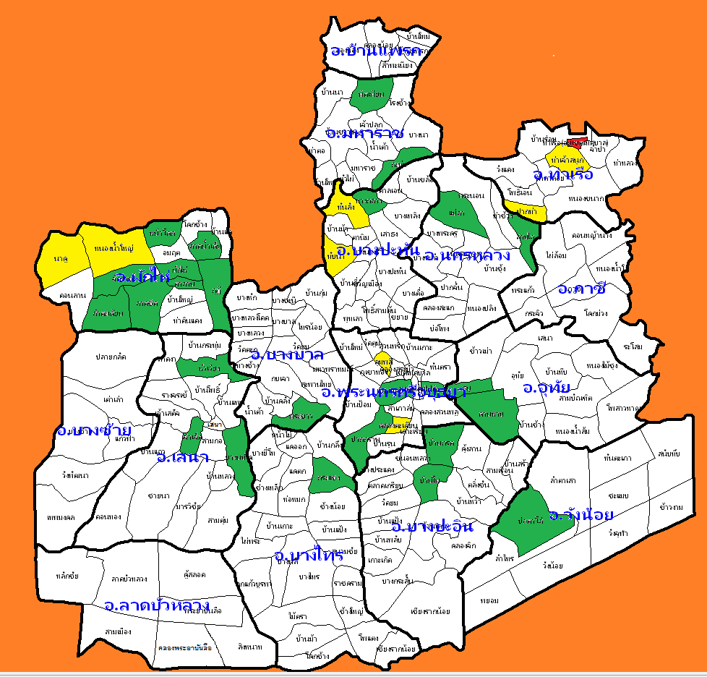
วาระที่ 2 สถานการณ์โรคไข้เลือดออก
 | อำเภอ | ตำบล
พื้นที่สีแดง | ท่าเรือ | ท่าเรือ
ตำบลพื้นที่ระบาดและพื้นที่เสี่ยง เปรียบเทียบ สัปดาห์ที่ 7-10
วันที่ 17 ก.พ. 2562 - 16 มี.ค. 2562
ตำบลที่มีผู้ป่วยมากกว่าหรือเท่ากับ 3 สัปดาห์
ตำบลที่มีผู้ป่วยเท่ากับ 2 สัปดาห์
ตำบลที่มีผู้ป่วยเท่ากับ 1 สัปดาห์
ตำบลที่ไม่มีผู้ป่วย
พื้นที่สีเหลือง | พระนครศรีอยุธยา | คลองตะเคียน/ลุมพลี
 | ท่าเรือ | ปากท่า/ท่าเจ้าสนุก
 | บางปะหัน | หันสัง/ทับน้ำ
 | ผักไห่ | นาคู/หนองน้ำใหญ่
ตำบลสีแดง 1 ตำบล
ตำบลสีเหลือง 8 ตำบล
ตำบลสีเขียว 26 ตำบล

Slide 4
วาระที่ 2 สถานการณ์โรคไข้เลือดออก
อำเภอ | ตำบล | หมู่ที่ | สัปดาห์ระบาด
 |  |  | ๐-๖ | ๗ | ๘ | ๙ | ๑๐ | ๗-๑๐ | ๐-๑๐
อำเภอ | ตำบล | หมู่ที่ | สัปดาห์ระบาด
 |  |  | ๐-๖ | ๗ | ๘ | ๙ | ๑๐ | ๗-๑๐ | ๐-๑๐
พระนครศรีอยุธยา | คลองตะเคียน | ๐๕ | ๐ | ๑ |  |  |  | ๑ | ๑
พระนครศรีอยุธยา | คลองตะเคียน | ๑๓ | ๕ | ๑ |  | ๑ |  | ๒ | ๗
พระนครศรีอยุธยา | ประตูชัย | ๐๖ | ๐ | ๑ |  |  |  | ๑ | ๑
พระนครศรีอยุธยา | ปากกราน | ๐๓ | ๐ |  | ๑ |  |  | ๑ | ๑
พระนครศรีอยุธยา | ไผ่ลิง | ๐๒ | ๒ |  |  | ๑ |  | ๑ | ๓
พระนครศรีอยุธยา | ลุมพลี | ๐๕ | ๑ | ๑ | ๑ |  |  | ๒ | ๓
ท่าเรือ | ท่าเจ้าสนุก | ๐๒ | ๑ | ๓ |  |  |  | ๓ | ๔
ท่าเรือ | ท่าเจ้าสนุก | ๐๔ | ๐ |  | ๑ |  |  | ๑ | ๑
ท่าเรือ | ท่าเรือ | ๙๙ | ๑ | ๒ | ๑ | ๓ | ๑ | ๗ | ๘
ท่าเรือ | ปากท่า | ๐๒ | ๐ |  |  |  | ๑ | ๑ | ๑
ท่าเรือ | ปากท่า | ๐๖ | ๐ | ๑ |  |  |  | ๑ | ๑
นครหลวง | แม่ลา | ๐๖ | ๐ |  |  | ๑ |  | ๑ | ๑
นครหลวง | สามไถ | ๐๒ | ๐ |  | ๑ |  |  | ๑ | ๑
บางไทร | กระแชง | ๐๓ | ๐ |  | ๑ |  |  | ๑ | ๑
บางบาล | พระขาว | ๐๒ | ๓ |  | ๑ |  |  | ๑ | ๔
มหาราช | กะทุ่ม | ๐๒ | ๐ | ๑ |  |  |  | ๑ | ๑
มหาราช | พิตเพียน | ๐๔ | ๐ |  | ๑ |  |  | ๑ | ๑
บางปะอิน | บ้านกรด | ๐๕ | ๐ |  |  | ๑ |  | ๑ | ๑
บางปะอิน | บ้านโพ | ๐๑ | ๐ |  |  | ๑ |  | ๑ | ๑
บางปะหัน | ทับน้ำ | ๐๓ | ๑ |  | ๑ |  |  | ๑ | ๒
บางปะหัน | ทับน้ำ | ๐๕ | ๑ | ๑ |  |  |  | ๑ | ๒
บางปะหัน | ทางกลาง | ๐๑ | ๐ | ๑ |  |  |  | ๑ | ๑
บางปะหัน | หันสัง | ๐๒ | ๐ |  |  | ๑ | ๑ | ๒ | ๒
ผักไห่ | กุฎี | ๐๒ | ๑ | ๑ |  |  |  | ๑ | ๒
ผักไห่ | จักราช | ๐๖ | ๐ |  | ๑ |  |  | ๑ | ๑
ผักไห่ | ตาลาน | ๐๒ | ๐ | ๒ |  |  |  | ๒ | ๒
ผักไห่ | นาคู | ๐๓ | ๐ |  |  | ๑ |  | ๑ | ๑
ผักไห่ | นาคู | ๐๖ | ๐ | ๑ |  |  |  | ๑ | ๑
ผักไห่ | ผักไห่ | ๐๓ | ๐ |  | ๑ |  |  | ๑ | ๑
ผักไห่ | ลาดชิด | ๐๕ | ๐ |  | ๑ |  |  | ๑ | ๑
ผักไห่ | ลาดน้ำเค็ม | ๐๒ | ๐ |  | ๑ |  |  | ๑ | ๑
ผักไห่ | ลำตะเคียน | ๐๒ | ๐ |  |  | ๑ |  | ๑ | ๑
ผักไห่ | หนองน้ำใหญ่ | ๐๒ | ๐ |  | ๑ | ๑ |  | ๒ | ๒
ผักไห่ | หน้าโคก | ๐๑ | ๐ |  |  | ๑ |  | ๑ | ๑
ผักไห่ | หน้าโคก | ๐๓ | ๐ |  |  | ๑ |  | ๑ | ๑
วังน้อย | บ่อตาโล่ | ๐๙ | ๐ | ๑ |  |  |  | ๑ | ๑
เสนา | เจ้าเจ็ด | ๐๔ | ๐ |  | ๑ |  |  | ๑ | ๑
เสนา | บางนมโค | ๐๕ | ๑ |  |  | ๑ |  | ๑ | ๒
เสนา | หัวเวียง | ๐๙ | ๐ |  | ๑ |  |  | ๑ | ๑
อุทัย | คานหาม | ๙๙ | ๑ |  | ๑ |  |  | ๑ | ๒
อุทัย | ธนู | ๐๑ | ๐ |  |  | ๑ |  | ๑ | ๑
ผลรวมทั้งหมด |  |  | ๑๒๐ | ๑๘ | ๑๗ | ๑๖ | ๓ | ๕๔ | ๑๗๔

Slide 5
วาระที่ 3 ป้องกันควบคุมโรค
1 แผนกิจกรรมอาสาพัฒนาสิ่งแวดล้อมกำจัดแหล่งเพาะพันธุ์ยุงลาย
ครั้งที่ 1 | ระหว่างวันที่ | ครั้งที่ 2 | ระหว่างวันที่
1 | 28 มกราคม – 3 กุมภาพันธ์ 2562 | 7 | 19 – 28 กรกฎาคม 2562
2 | 18 – 24 กุมภาพันธ์ 2562 | 8 | 12 – 18 สิงหาคม 2562
3 | 11 – 17 มีนาคม 2562 | 9 | 9 15 กันยายน 2562
4 | 8 – 12 เมษายน 2562 | 10 | 13 – 23 ตุลาคม 2562
5 | 13 – 18 พฤษภาคม 2562 | 11 | 4 – 10 พฤศจิกายน 2562
6 | 5 – 15 มิถุนายน 2562 | 12 | 5 – 11 ธันวาคม 2562

Slide 6
วาระที่ 3 ป้องกันควบคุมโรค
2.เน้นย้ำโรงเรียน โรงพยาบาล ปลอดลูกน้ำยุงลาย
3.โรงพยาบาล / รพ.สต. ให้ความรู้เรื่องโรคไข้เลือดออกในคลินิกโรคเรื้อรัง คลินิกฝากครรภ์ เพื่อป้องกันการเสียชีวิตในผู้ใหญ่
4.กรณีเสียชีวิต โรงพยาบาลทำ Dead case conference ทุกราย
5.การสื่อสารความเสี่ยงเอกสารแจ้งเตือน คลินิก/ร้านขายยา/สื่อสารในชุมชนรูปแบบต่างๆและ
Line @ อาสาปราบยุงลาย

Slide 7
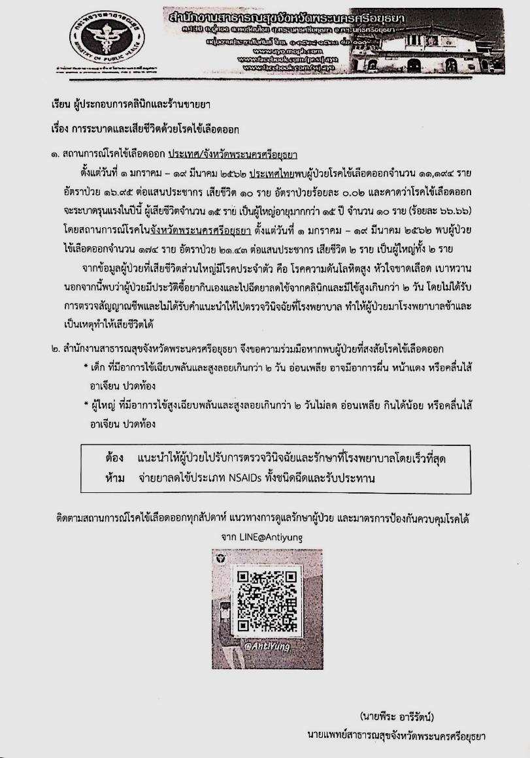
วาระที่ 3 ป้องกันควบคุมโรค
สื่อสารความเสี่ยง คลินิก/ร้านขายยา

Slide 8
วาระที่ 3 ป้องกันควบคุมโรค

Slide 9
วาระที่ 3 ป้องกันควบคุมโรค
ทำเนียบแพทย์เชี่ยวชาญกุมารแพทย์/อายุรแพทย์
จังหวัดพระนครศรีอยุธยา
(ให้คำปรึกษากรณีผู้ป่วยโรคไข้เลือดออกรุนแรง)
อันดับ | ชื่อ-สกุล | ตำแหน่ง | สถานที่ปฏิบัติงาน | เบอร์โทร
1 | พญ.ปราณี อมรชัยชาญ | นายแพทย์เชี่ยวชาญด้านเวชกรรม สาขากุมารเวชกรรม | รพ.พระนครศรีอยุธยา | 089-9012829
2 | นพ.บุญธร ตัณวรเศรษฐี | นายแพทย์ชำนาญการพิเศษ สาขาอายุรกรรม | รพ.พระนครศรีอยุธยา | 081-8348658
3 | พญ.โสภา พิชัยณรงค์ | นายแพทย์เชี่ยวชาญด้านเวชกรรม สาขากุมารเวชกรรม | รพ.เสนา | 087-0978555
4 | พญ.ฉมาภรณ์ คลังรัตย์ | นายแพทย์ชำนาญการพิเศษด้านเวชกรรม สาขากุมารเวชกรรม | รพ.เสนา | 081-8348658
5 | นพ.ณิธัตธ์ ต่อบุญศุภชัย | นายแพทย์ชำนาญการพิเศษ สาขาอายุรกรรม

Slide 10
วาระที่ 3 ป้องกันควบคุมโรค
มาตรการควบคุมโรคไข้เลือดออก
ยกระดับมาตรการควบคุมโรคไข้เลือดออก (ศูนย์ปฏิบัติการตอบโต้ภาวะฉุกเฉิน (EOC) กรณีโรคไข้เลือดออก
-ระดับอำเภอเปิด EOC เมื่อพบตำบลเป็นพื้นที่ระบาด ตั้งแต่ร้อยละ 25 ของจำนวนตำบลในอำเภอ
-ระดับจังหวัดเปิด EOC เมื่อพบอำเภอเป็นพื้นที่ระบาด ตั้งแต่ร้อยละ 25 ของจำนวนอำเภอในจังหวัด

Slide 11
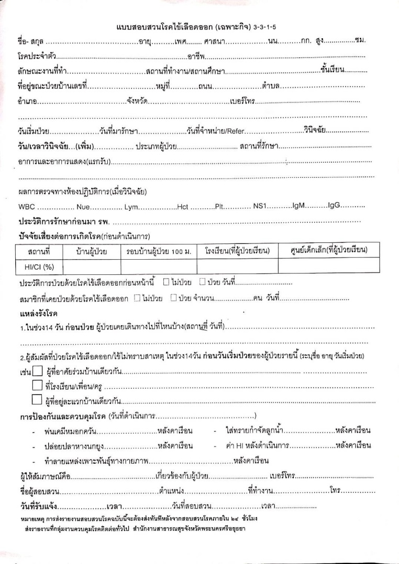

มาตรการควบคุมโรคไข้เลือดออก
วาระที่ 3 ป้องกันควบคุมโรค
การประเมินผล 3-3-1
ผลการประเมิน รวบรวมจากรายงาน R506 ตั้งแต่วันที่ 13 กพ 62ถึง 15 มีค 62 ทั้งหมด 68 ฉบับ
มีแบบสอบสวนทั้งหมด 41 ฉบับ ไม่ใช่แบบเฉพาะกิจ(3315) 11 ฉบับ
แบบสอบสวน 3315 ทั้งหมด 30 ฉบับ
ปัญหาและอุปสรรค
- แบบสอบสวนไม่ใช่แบบเฉพาะกิจ 3315
- ควรใส่ข้อมูล เวลาที่วินิจฉัยเพื่อประเมินให้ครบถ้วน
- ไม่ส่งรายแบบสอบสวน
มาตรการ | ดำเนินการได้
แจ้งผู้ป่วยภายใน 3 ชม. นับแต่วินิจฉัย | ไม่สามารถนำมาวิเคราะห์ได้เนื่องจากไม่มีเวลาวินิจฉัย
สอบสวนโรคภายใน 3 ชม. นับแต่ได้รับแจ้ง | สอบสวนภายใน 3 ชม. 26 ฉบับ นับเป็น 78 %
ควบคุมโรคภายใน 24 ชั่วโมง | ดำเนินการได้ 100 %

Slide 12

การสร้างเสริมภูมิคุ้มกันโรค
กลุ่มงานควบคุมโรคติดต่อ
สำนักงานสาธารณสุขจังหวัดพระนครศรีอยุธยา

Slide 13
กำหนดการให้วัคซีนตามแผนงานสร้างเสริมภูมิคุ้มกันโรค
ของประเทศไทย ปี 2562
อายุ | ชนิดวัคซีน
แรกเกิด | BCG, HB1
1 เดือน | HB2 (เฉพาะรายที่มารดาที่เป็นพาหะของไวรัสตับอักเสบบี)
2 เดือน | DTP-HB1 (DTP-HB-Hib1) , OPV1
4 เดือน | DTP-HB2 (DTP-HB-Hib2) , OPV2, IPV1
6 เดือน | DTP-HB3 (DTP-HB-Hib3) , OPV3
9 เดือน | MMR1
1 ปี | LAJE1
1 ปี 6 เดือน | DTP4, OPV4
2 ปี 6 เดือน | LAJE2 , MMR2
4 ปี | DTP5, OPV5
7 ปี (ป.1) | (MMR/MR, HB, LAJE, IPV, dT, OPV, BCG เฉพาะรายที่รับไม่ครบ)
11 ปี (ป.5) | HPV (2 เข็ม ห่างกันอย่างน้อย 6 เดือน)
12 ปี (ป.6) | dT

Slide 14





กลุ่มเป้าหมาย
dT
Flu
MR
บุคคลที่มีอายุ 0 ปีเต็ม ได้แก่ อายุ 20, 30, 40, 50, 60 ปี ไปจนตลอดชีวิต
หญิงตั้งครรภ์
หญิงตั้งครรภ์ที่มีอายุครรภ์ตั้งแต่
4 เดือนขึ้นไป
นักศึกษาทางการแพทย์และสาธารณสุข

Slide 15
การเบิกวัคซีน
การเบิกวัคซีนคอตีบ-บาดทะยัก ในผู้ใหญ่
  เบิกวัคซีนในระบบ VMI
วัคซีนไข้หวัดใหญ่ในหญิงตั้งครรภ์
  เบิกวัคซีนในระบบ VMI
วัคซีนรวมหัด-หัดเยอรมัน ในนักศึกษา
  เบิกวัคซีนในระบบ VMI (มิ.ย. – พ.ย.)

Slide 16
ความครอบคลุมการได้รับวัคซีน (ร้อยละ)
ตัวชี้วัด | 2562 | 2563 | 2564 | 2565 | 2566
dT ในผู้ใหญ่ | 30 | 40 | 60 | 80 | 90
ไข้หวัดใหญ่ ในหญิงตั้งครรภ์ | 70 | 80 | 90 | 90 | 90
MR ในนักศึกษา | 95 | 95 | 95 | 95 | 95

Slide 17
ความครอบคลุมMMR ไตรมาส 1 ปี 2562 (วันที่ 21 มีค.62)
จังหวัด | เป้าหมาย | MMR 1 ผลงาน | ร้อยละ | เป้าหมาย | MMR2 ผลงาน | ร้อยละ | เป้าหมาย | OPV3 ผลงาน | ร้อยละ
นนทบุรี | 1,041 | 831 | 79.83 | 1,270 | 957 | 75.35 | 1,041 | 843 | 80.98
ปทุมธานี | 1,370 | 1,182 | 86.28 | 2,070 | 1,621 | 78.31 | 1,370 | 1,203 | 87.81
พระนครศรีอยุธยา | 1,193 | 1,082 | 90.7 | 1,446 | 1,235 | 85.41 | 1,193 | 1,109 | 92.96
อ่างทอง | 389 | 385 | 98.97 | 462 | 454 | 98.27 | 389 | 386 | 99.23
ลพบุรี | 1,091 | 1,038 | 95.14 | 1,092 | 995 | 91.12 | 1,091 | 1,037 | 95.05
สิงห์บุรี | 321 | 316 | 98.44 | 292 | 284 | 97.26 | 321 | 319 | 99.38
สระบุรี | 888 | 855 | 96.28 | 1,147 | 1,036 | 90.32 | 888 | 844 | 95.05
นครนายก | 378 | 357 | 94.44 | 433 | 378 | 87.3 | 378 | 359 | 94.97

Slide 18
ความครอบคลุมMMR ไตรมาส 1 ปี 2562 (วันที่ 21 มีค.62)
อำเภอ | เป้าหมาย | MMR 1 ผลงาน | ร้อยละ | เป้าหมาย | MMR2 ผลงาน | ร้อยละ
1.พระนครศรีอยุธยา | 199 | 174 | 87.44 | 234 | 167 | 71.37
2ท่าเรือ | 65 | 63 | 96.92 | 72 | 68 | 94.44
3.นครหลวง | 52 | 48 | 92.31 | 67 | 59 | 88.06
4.บางไทร | 74 | 71 | 95.95 | 92 | 85 | 92.39
5.บางบาล | 58 | 44 | 75.86 | 61 | 40 | 65.57
6.บางปะอิน | 124 | 118 | 95.16 | 202 | 180 | 89.11
7.บางปะหัน | 59 | 54 | 91.53 | 78 | 66 | 84.62
8.ผักไห่ | 57 | 57 | 100 | 61 | 60 | 98.36
9.ภาชี | 55 | 53 | 96.36 | 57 | 55 | 96.49
10.ลาดบัวหลวง | 76 | 61 | 80.26 | 78 | 61 | 78.21
11.วังน้อย | 113 | 94 | 83.19 | 124 | 107 | 86.29
12.เสนา | 113 | 111 | 98.23 | 129 | 112 | 86.82
13.บางซ้าย | 27 | 25 | 92.59 | 37 | 34 | 91.89
14.อุทัย | 79 | 73 | 92.41 | 94 | 88 | 93.62
15.มหาราช | 37 | 31 | 83.78 | 39 | 32 | 82.05
16.บ้านแพรก | 5 | 5 | 100 | 21 | 21 | 100
รวม | 1,193 | 1,082 | 90.70 | 1,446 | 1,235 | 85.41

Slide 19
ความครอบคลุม OPV 3 ไตรมาส 1 (21 มีค.62)
อำเภอ | เป้าหมาย | ผลงาน | ร้อยละ
1.พระนครศรีอยุธยา | 199 | 181 | 90.95
2.ท่าเรือ | 65 | 62 | 95.38
3.นครหลวง | 52 | 48 | 92.31
4.บางไทร | 74 | 70 | 94.59
5.บางบาล | 58 | 53 | 91.38
6.บางปะอิน | 124 | 118 | 95.16
7.บางปะหัน | 59 | 52 | 88.14
8.ผักไห่ | 57 | 57 | 100
9.ภาชี | 55 | 54 | 98.18
10.ลาดบัวหลวง | 76 | 67 | 88.16
11.วังน้อย | 113 | 97 | 85.84
12.เสนา | 113 | 110 | 97.35
13.บางซ้าย | 27 | 25 | 92.59
14.อุทัย | 79 | 78 | 98.73
15.มหาราช | 37 | 32 | 86.49
16.บ้านแพรก | 5 | 5 | 100
รวม | 1,193 | 1,109 | 92.96

Slide 20
ความครอบคลุมวัคซีน ปี 2561 (วันที่ 21 มีนาคม 2562)
อำเภอ | 1ปี |  |  |  |  |  |  | 2 ปี |  |  |  | 3 ปี |  |  | 5 ปี
 | BCG | HBV1 | DTP-HB3 | โปลิโอ3 | MMR1 | IPV |  | DTP4 | โปลิโอ4 | JE |  | JE | MMR2 |  | DTP5 | โปลิโอ5
พระนครศรีอยุธยา | 89.70 | 95.03 | 83.67 | 83.20 | 75.38 | 81.07 |  | 78.10 | 78.45 | 66.86 |  | 51.77 | 67.51 |  | 70.19 | 69.72
ท่าเรือ | 90.30 | 93.67 | 83.97 | 83.54 | 80.17 | 72.15 |  | 85.14 | 85.14 | 73.65 |  | 67.98 | 85.20 |  | 78.57 | 78.57
นครหลวง | 100.00 | 100.00 | 98.32 | 98.32 | 97.06 | 95.80 |  | 97.33 | 97.33 | 84.89 |  | 72.10 | 95.29 |  | 97.03 | 97.03
บางไทร | 93.93 | 96.81 | 92.97 | 93.29 | 89.78 | 87.54 |  | 94.59 | 94.27 | 92.36 |  | 80.56 | 90.14 |  | 90.47 | 90.23
บางบาล | 88.24 | 94.77 | 81.05 | 81.05 | 69.93 | 78.43 |  | 80.00 | 79.51 | 72.68 |  | 54.13 | 66.06 |  | 75.35 | 75.35
บางปะอิน | 89.76 | 93.97 | 81.72 | 82.08 | 77.51 | 78.06 |  | 70.82 | 71.39 | 71.53 |  | 53.40 | 66.44 |  | 73.26 | 73.36
บางปะหัน | 92.25 | 95.35 | 88.76 | 89.15 | 79.84 | 82.17 |  | 84.50 | 84.13 | 72.69 |  | 69.02 | 82.15 |  | 86.36 | 86.65
ผักไห่ | 99.35 | 99.35 | 98.70 | 98.70 | 97.40 | 98.70 |  | 96.51 | 96.51 | 98.26 |  | 91.58 | 96.53 |  | 98.39 | 98.39
ภาชี | 94.35 | 94.92 | 94.35 | 93.79 | 92.09 | 75.71 |  | 92.96 | 92.96 | 82.63 |  | 66.52 | 85.02 |  | 93.68 | 93.31
ลาดบัวหลวง | 96.73 | 98.37 | 95.92 | 95.10 | 91.02 | 95.92 |  | 91.21 | 91.21 | 89.74 |  | 83.02 | 86.42 |  | 87.15 | 86.87
วังน้อย | 77.99 | 89.67 | 86.14 | 84.51 | 87.50 | 80.43 |  | 77.90 | 78.79 | 74.33 |  | 51.83 | 78.43 |  | 73.46 | 73.04
เสนา | 81.22 | 91.98 | 89.03 | 90.30 | 86.92 | 85.44 |  | 84.07 | 84.31 | 81.26 |  | 52.71 | 79.36 |  | 75.45 | 75.27
บางซ้าย | 91.84 | 97.96 | 95.92 | 95.92 | 92.86 | 62.24 |  | 88.59 | 87.92 | 86.58 |  | 78.57 | 84.13 |  | 84.62 | 84.02
อุทัย | 98.20 | 99.40 | 93.71 | 94.31 | 92.22 | 91.02 |  | 90.21 | 89.91 | 85.93 |  | 75.97 | 83.98 |  | 91.52 | 91.52
มหาราช | 95.30 | 97.32 | 95.30 | 95.30 | 97.32 | 94.63 |  | 93.46 | 93.46 | 62.75 |  | 97.59 | 95.18 |  | 94.06 | 94.06
บ้านแพรก | 86.96 | 95.65 | 89.13 | 91.30 | 93.48 | 82.61 |  | 90.77 | 90.77 | 81.54 |  | 63.93 | 83.61 |  | 90.63 | 89.06

Slide 21

ดาวโหลดเอกสาร

